Slide 1

Путешествие по городу

Slide 2
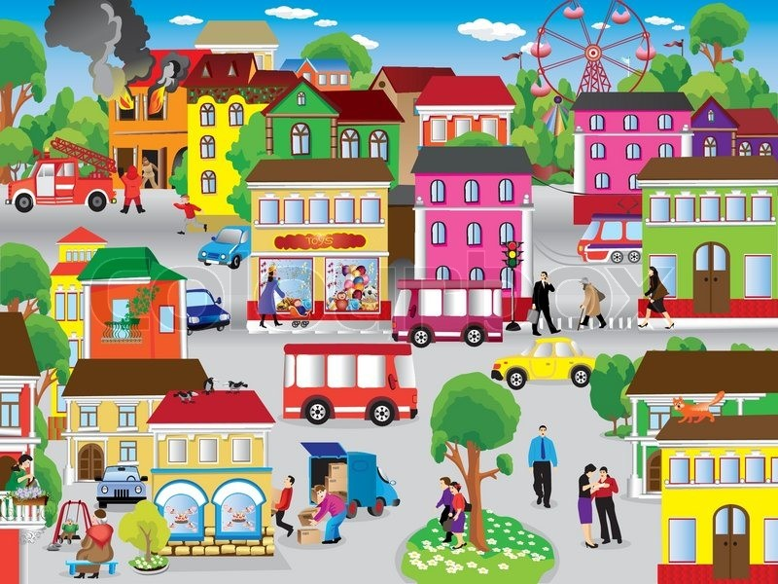
Город –это населенный пункт, где живет много людей, много улиц и домов.
По улицам ездит много машин. У каждого города есть название.

Slide 3
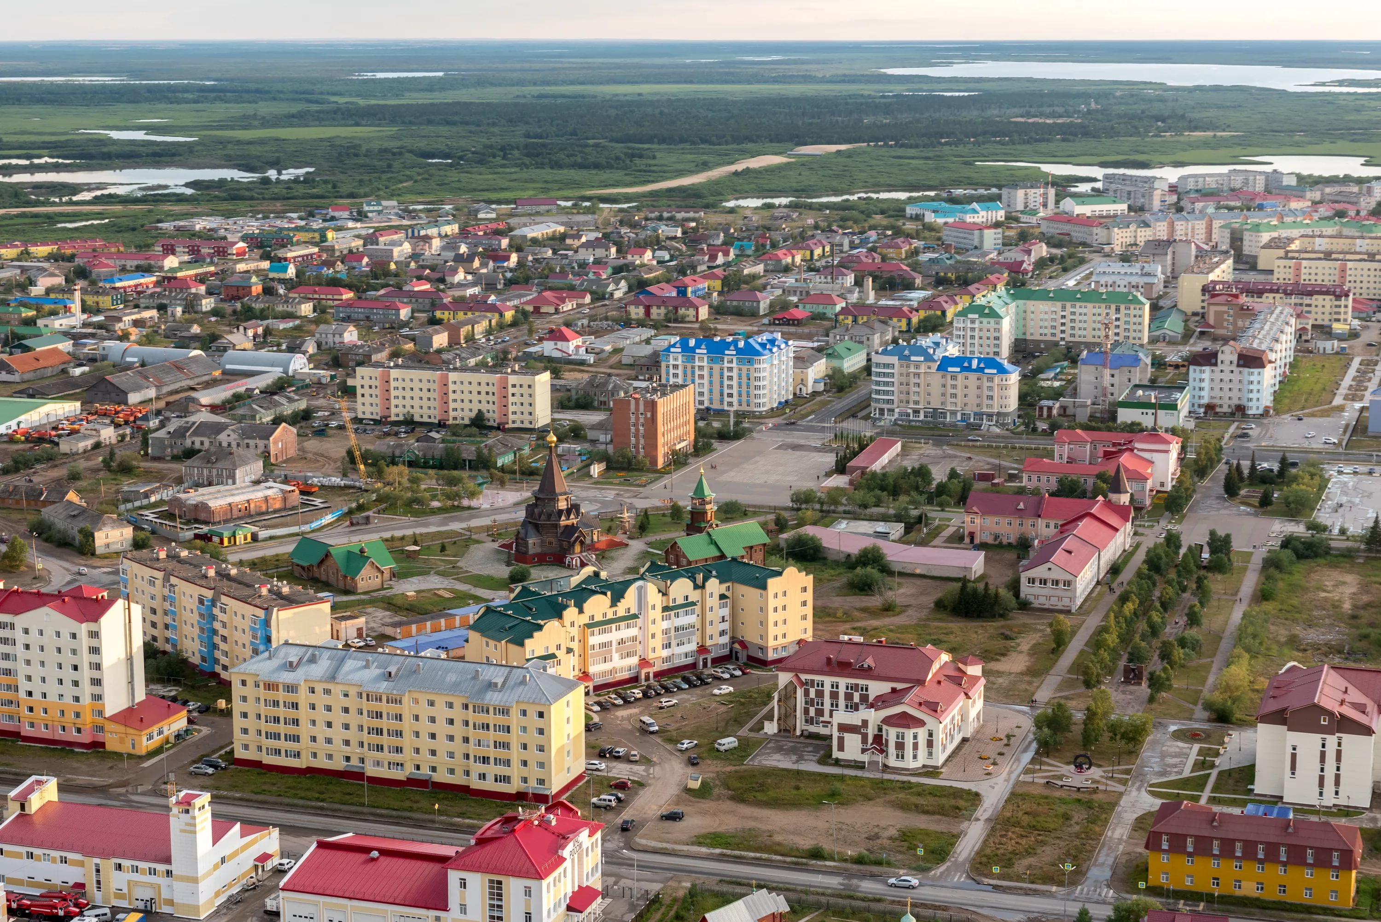
Город, в котором мы живем называется Нарьян-Мар

Slide 4
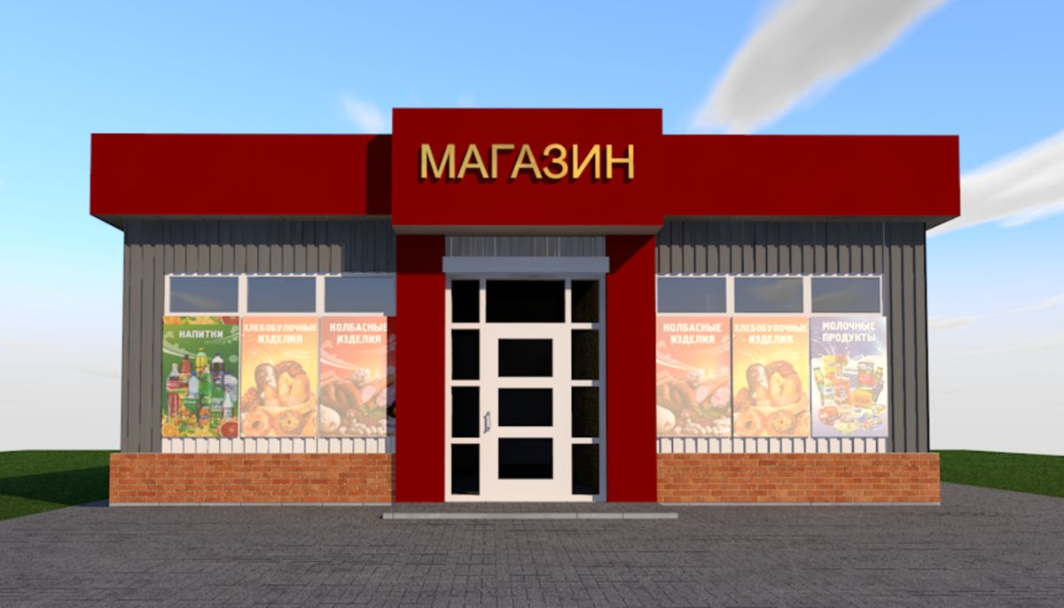

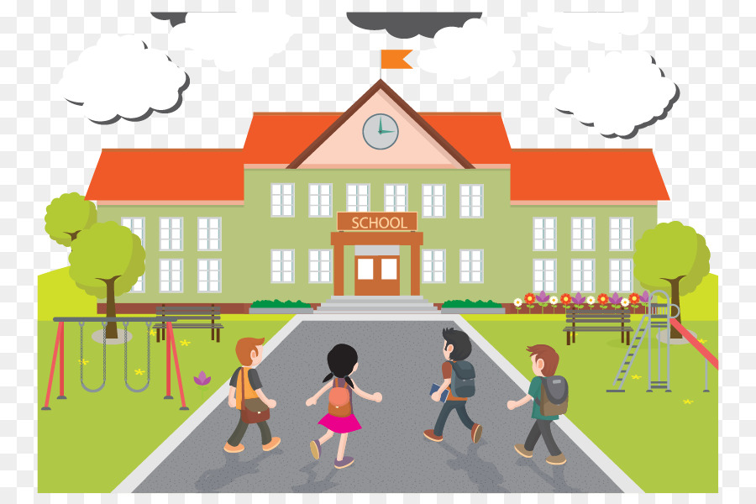

В каждом городе находятся полезные людям учреждения- детские сады, школы,
больницы, магазины.

Slide 5
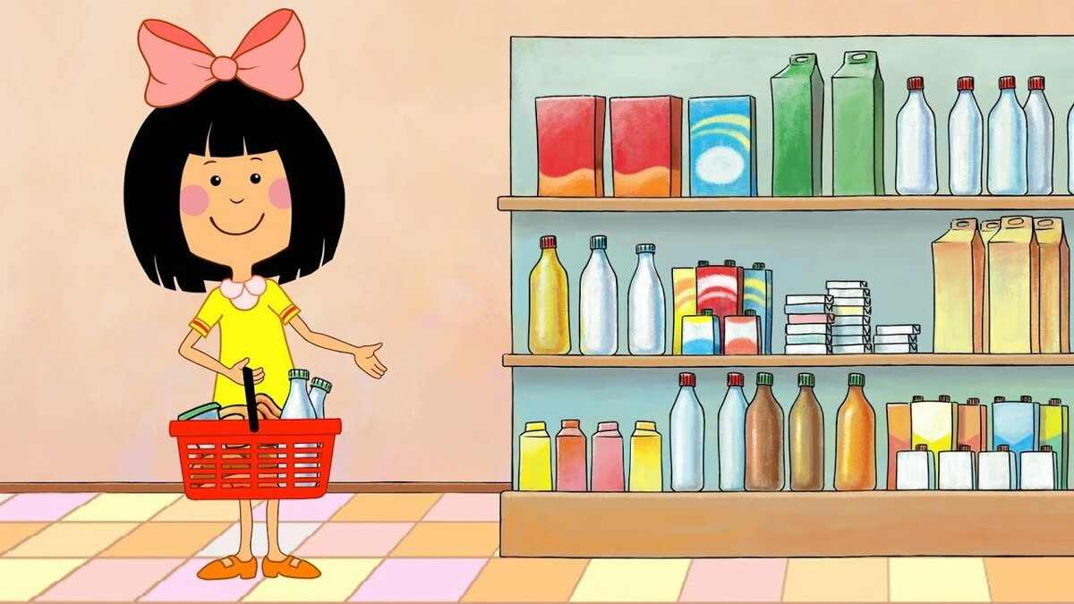
В магазине можно купить необходимый товар

Slide 6
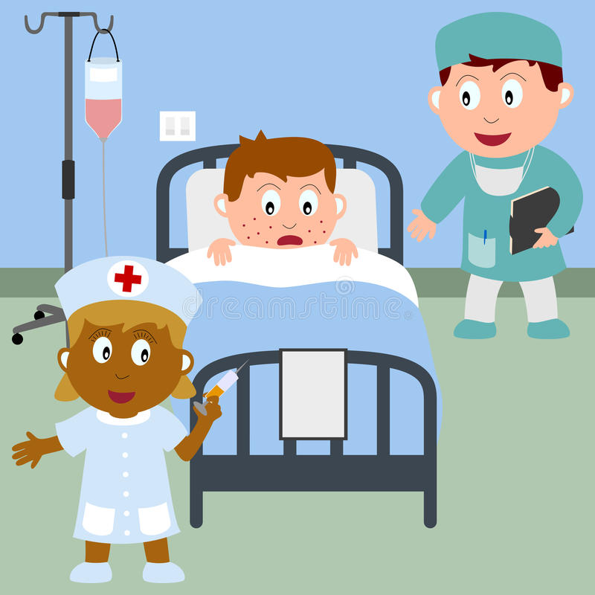
Если заболеем мы идем в
больницу, где работают врачи
- они лечат людей

Slide 7

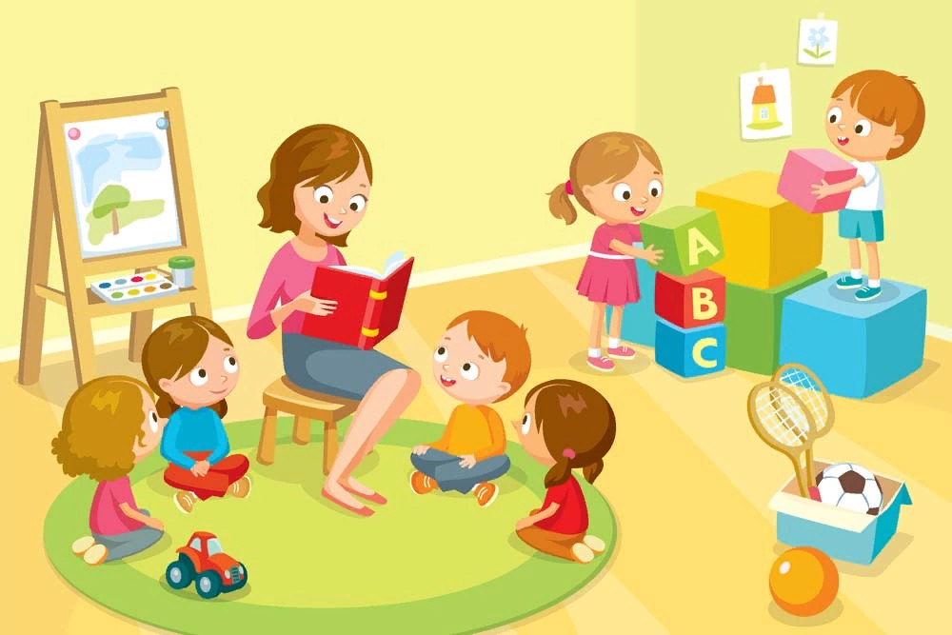
В школы и детские сады дети ходят, чтобы получать знания, общаться с друзьями.

Slide 8
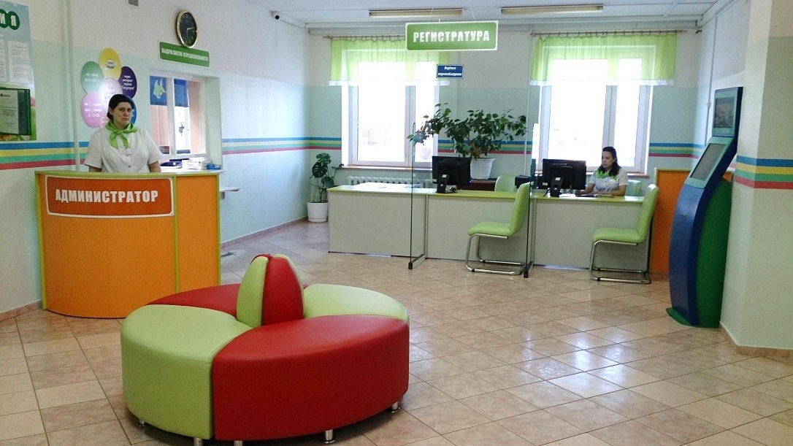
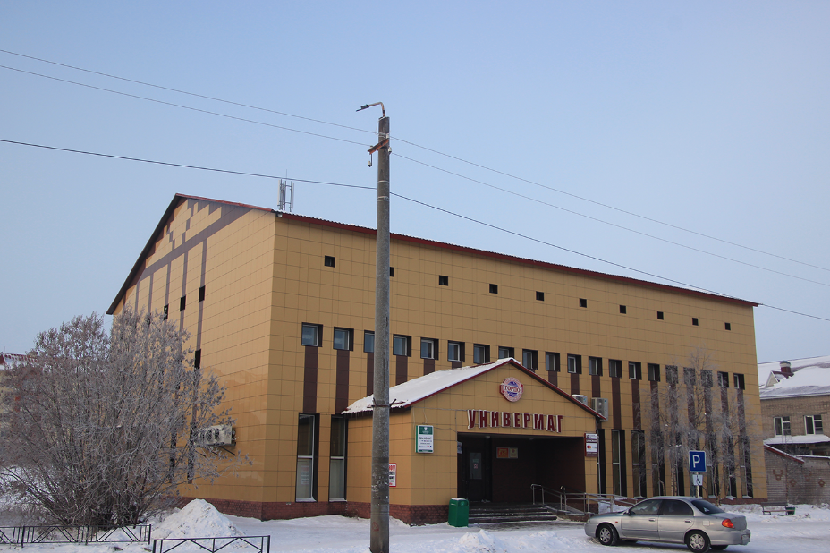
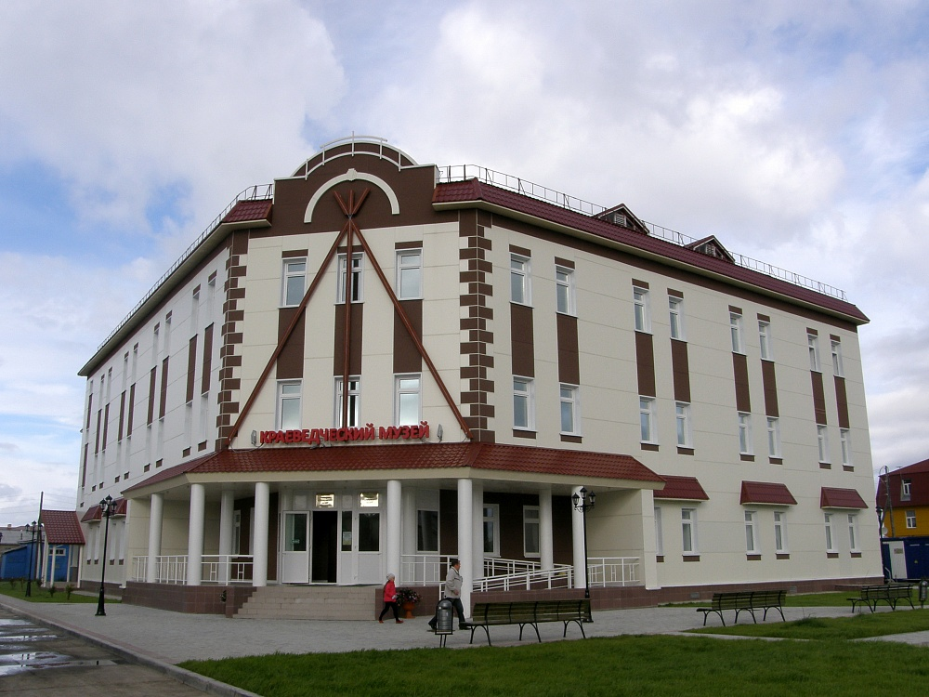
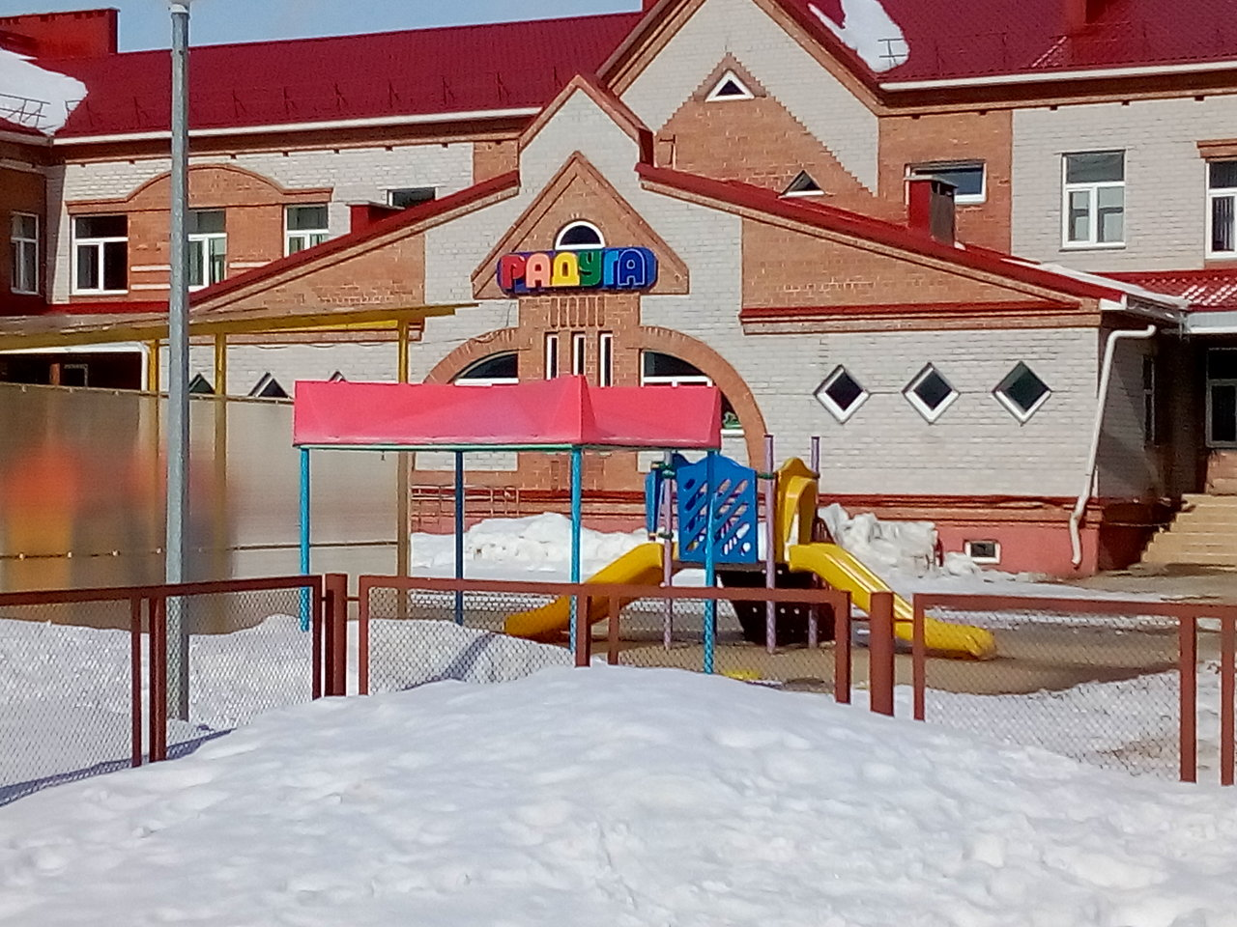
Где вы были с папой и мамой?

Slide 9
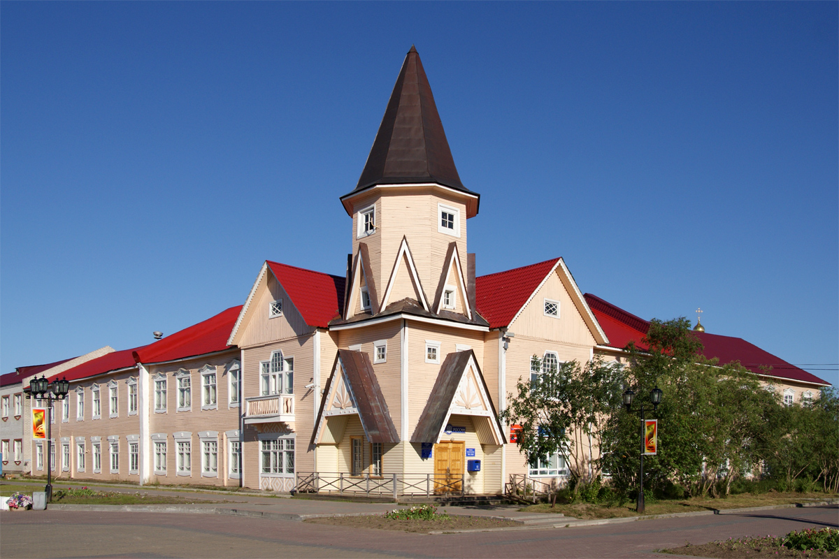
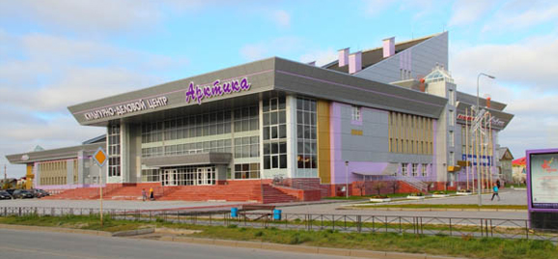
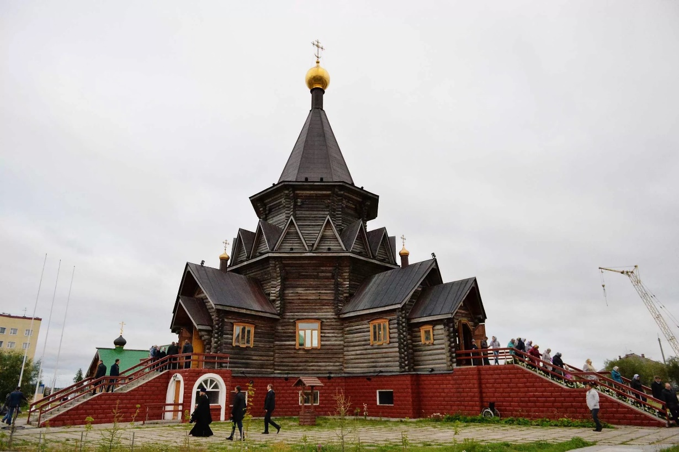
Знаешь ли ты, что это за здания?
Назови их.

Slide 10
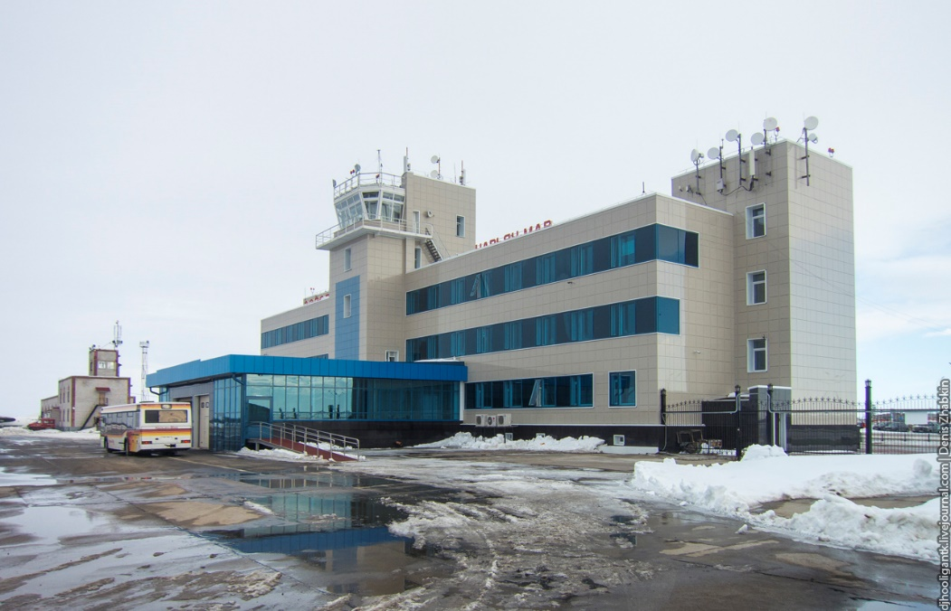
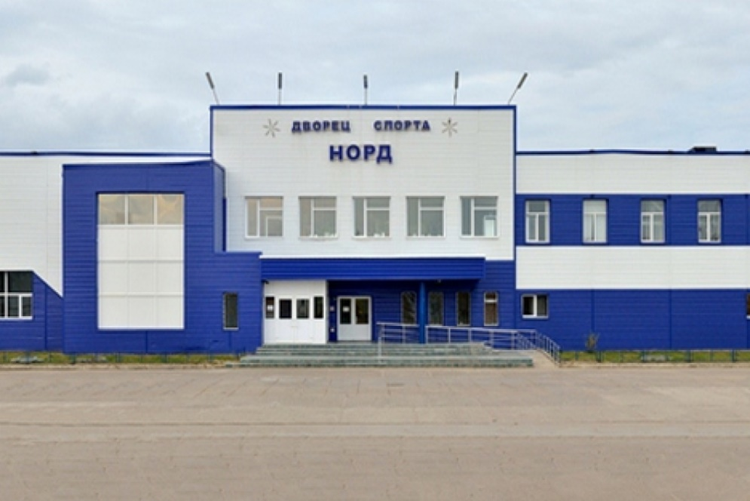
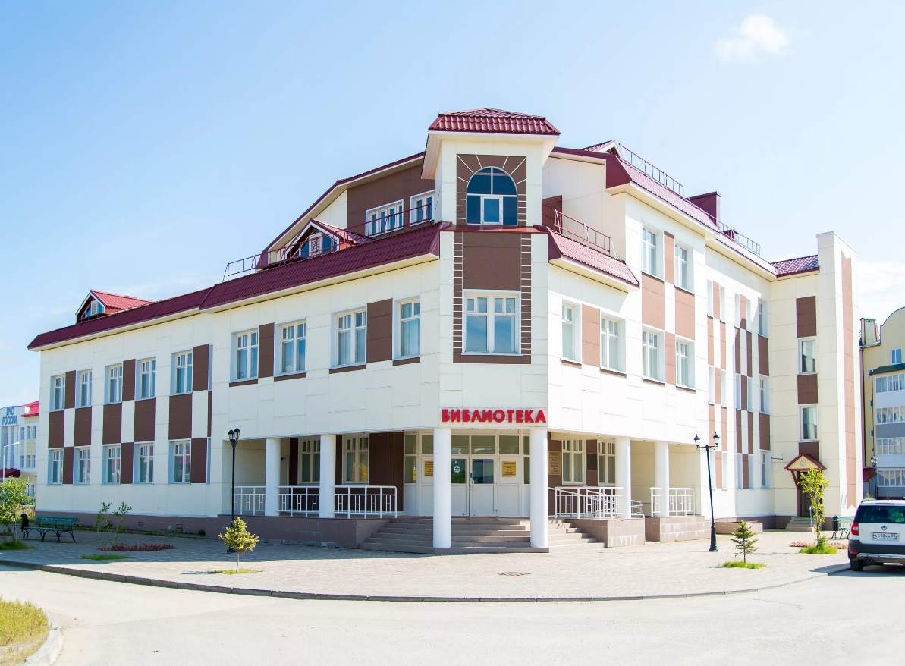
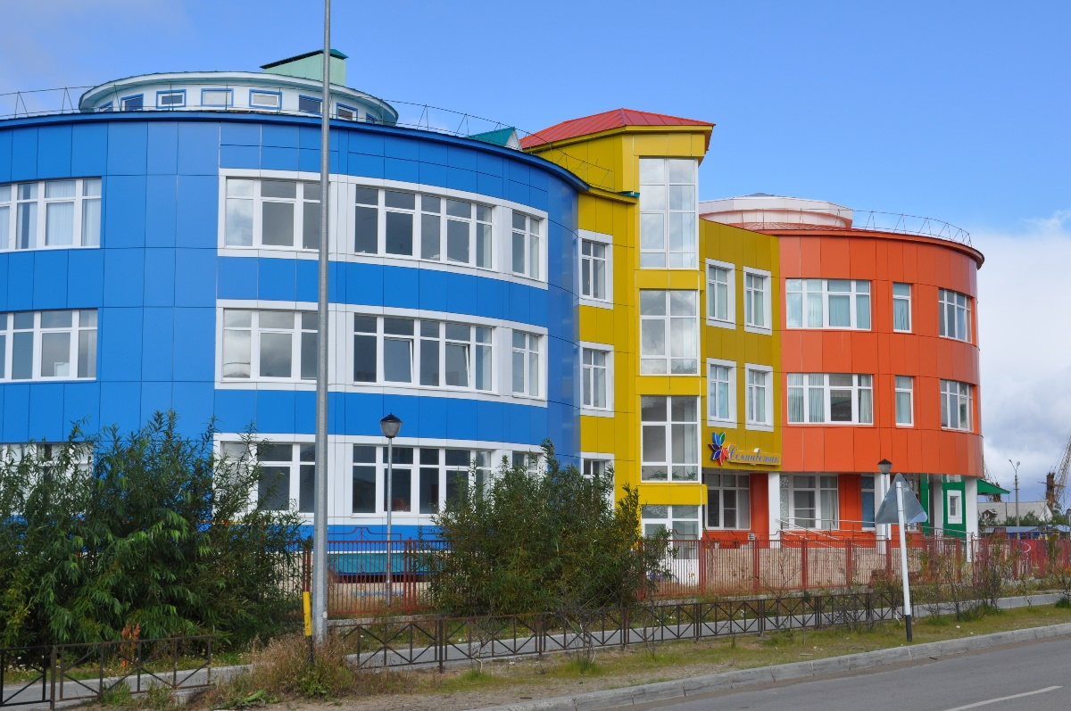

Slide 11
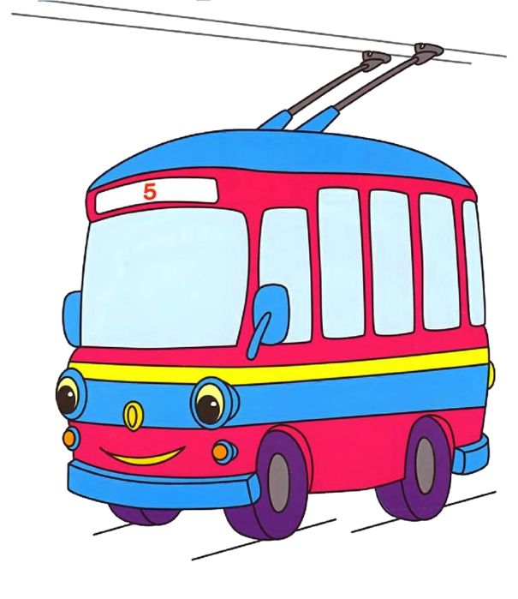
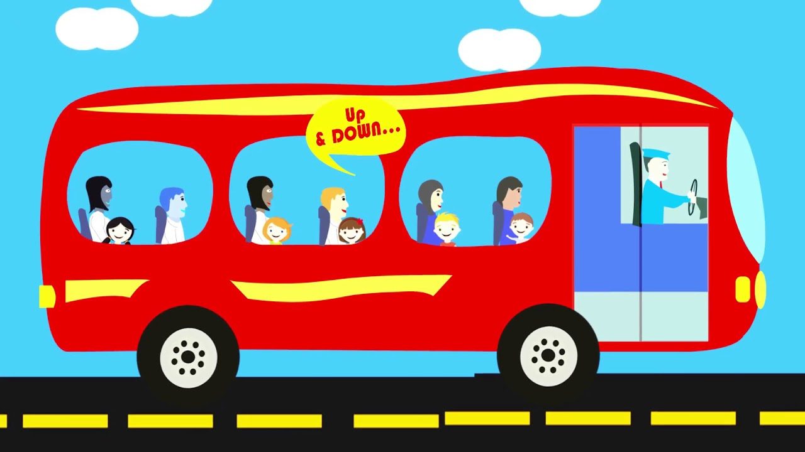
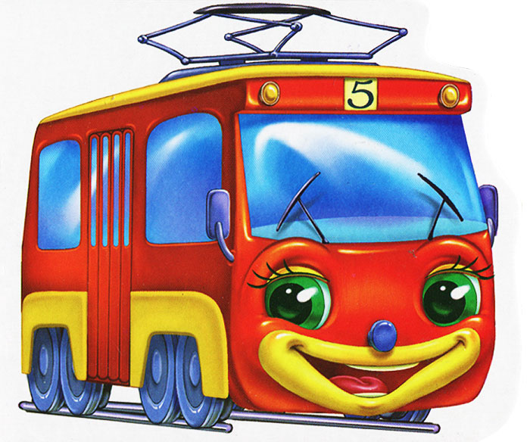
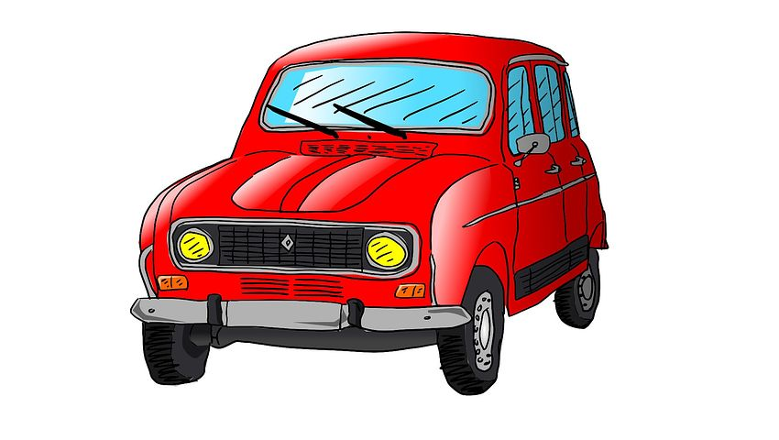
Назови транспорт, который
есть на улицах
нашего города.
На каком из них мы могли
бы совершить
экскурсию по городу?

Slide 12

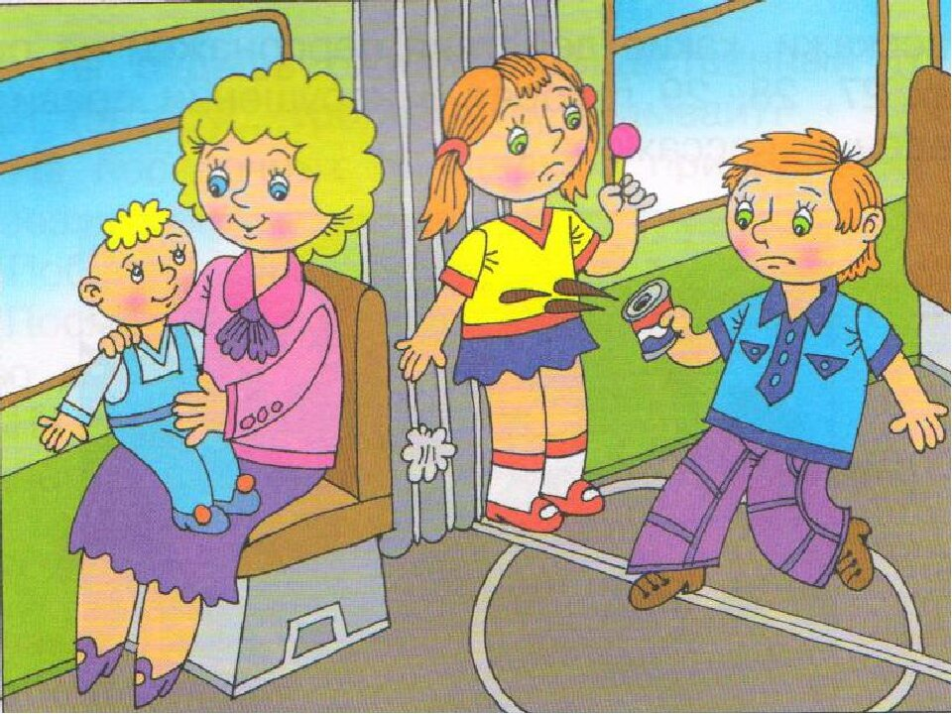
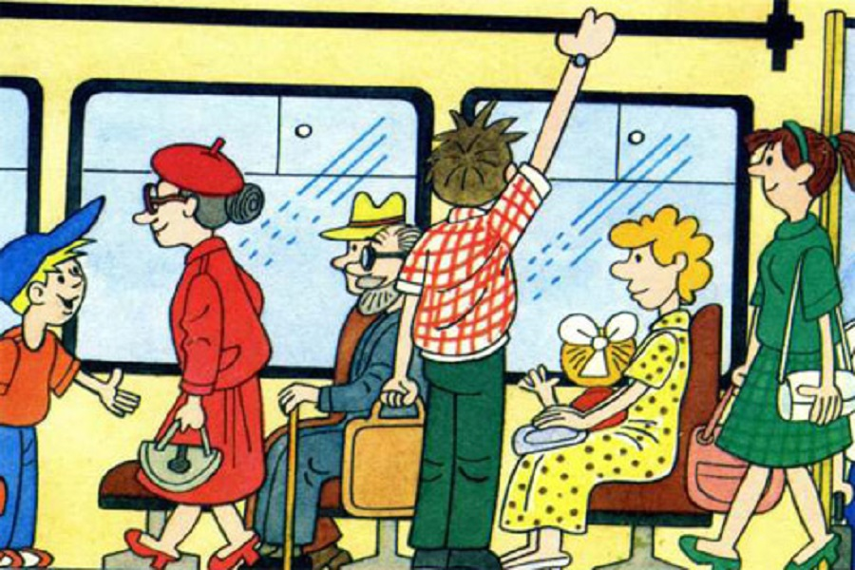
Кто из ребят поступает правильно?
Сформулируем правила.
Молодцы!
Можно смело отправляться
с вами на экскурсию по городу на автобусе.

Slide 13


